Slide 1
Publikációs listák szinkronizálása Témavezető: Szekér Szabolcs
Csapatattagok:
Szászfai Júlia (GO45XL)
Csizmazia Máté (XI32IS)
Pataki Miklós (BQPM6L)

Slide 2
Feladatkiírás
MTMT publikációs lista Google Scholar alapján történő manuális szinkronizációja időigényes feladat. A feladat egy olyan framework készítése, ami lehetővé teszi ennek automatizálását (adatok kigyűjtése, adatok összehasonlítása) és ellenőrzését egy felhasználóbarát felhasználói felület segítségével. A listák közötti különbségek rögzítése nem, csak azok felfedezése tartozik a feladatok közé.

Slide 3
Feladatrészek felosztása
Szászfai Júlia:
MTMT és Google Scholar rendszerek elemzése
Osztályok kialakítása
Adatok összehasonlítása, különbségek keresése
Csizmazia Máté:
API-ok elemzése
Google Scholar-ból adatok lekérdezése
Flask REST API létrehozása
Pataki Miklós:
Webscraping technológia elemzése, kiértékelése
MTMT rendszerből adatok letöltése
MTMT és Google Scholar adatok integrációja

Slide 4
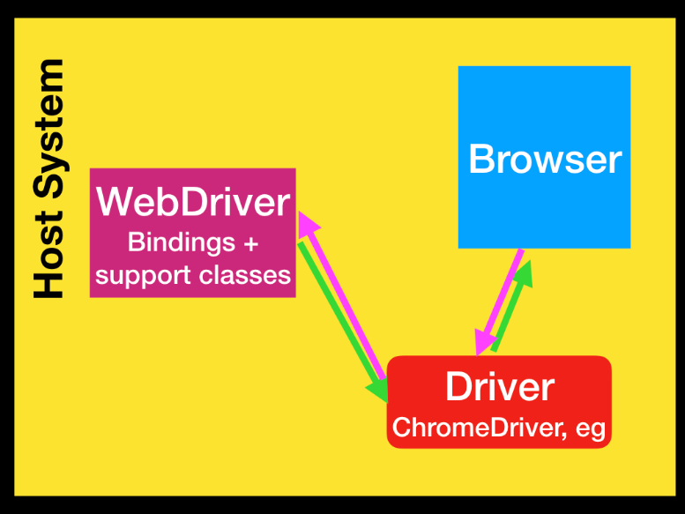
Technológiák
API használata (MTMT-nek nincs) ☹
Webscraping

Slide 5
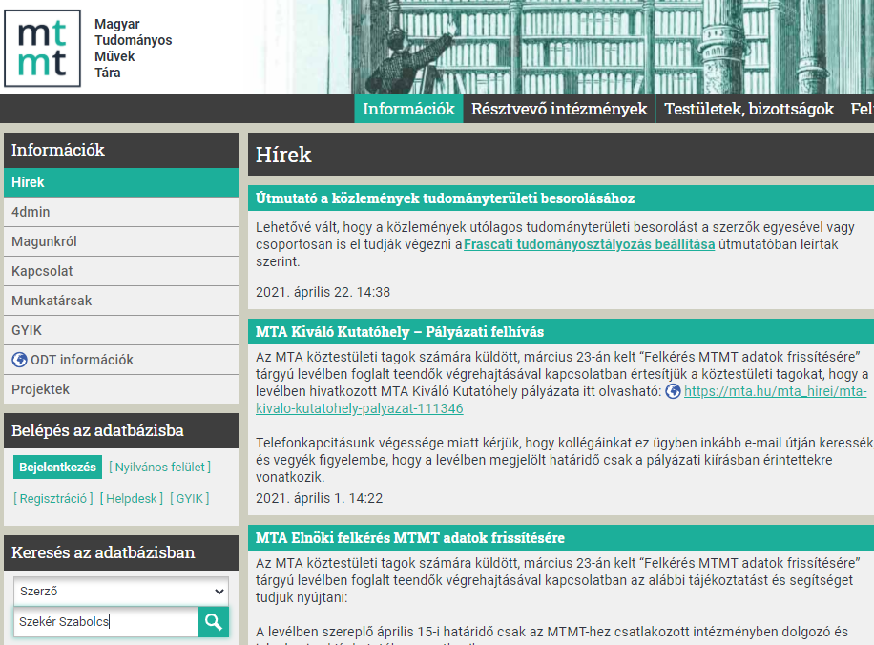
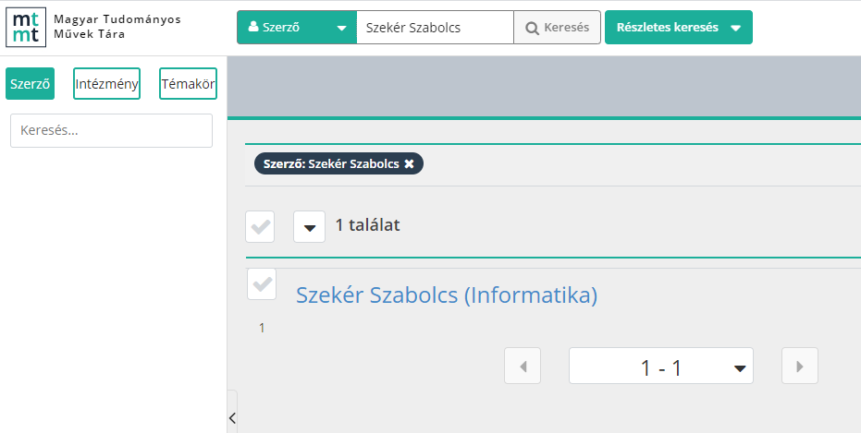
MTMT kereső

Slide 6
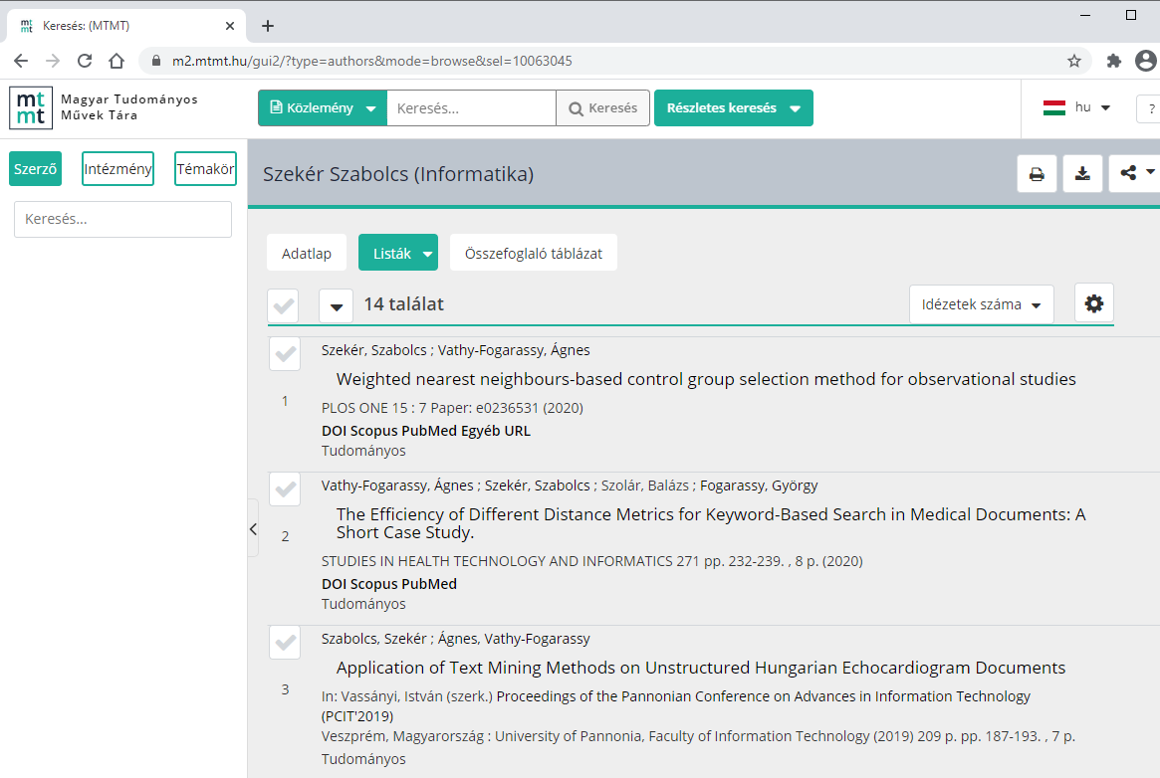
MTMT kereső - találati lista

Slide 7
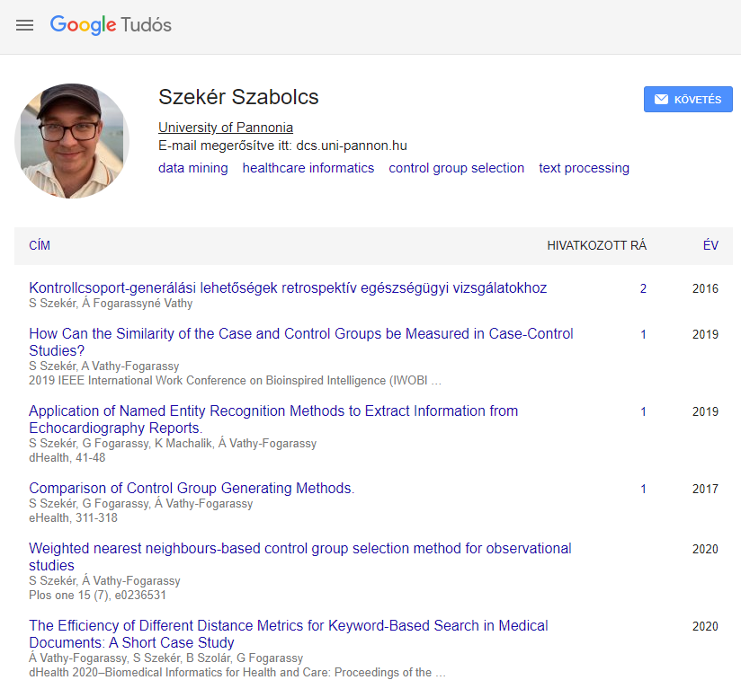
Google Scholar kereső - találati lista

Slide 8
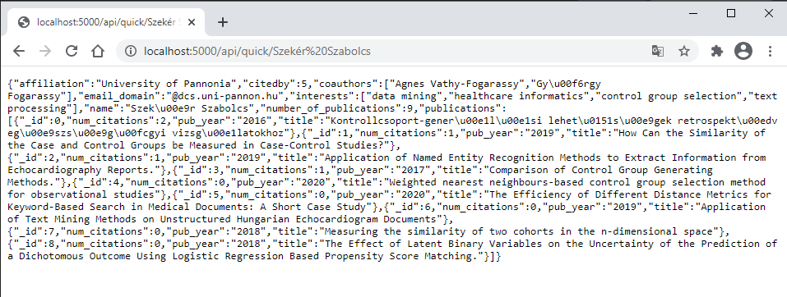
Google Scholar API

Slide 9
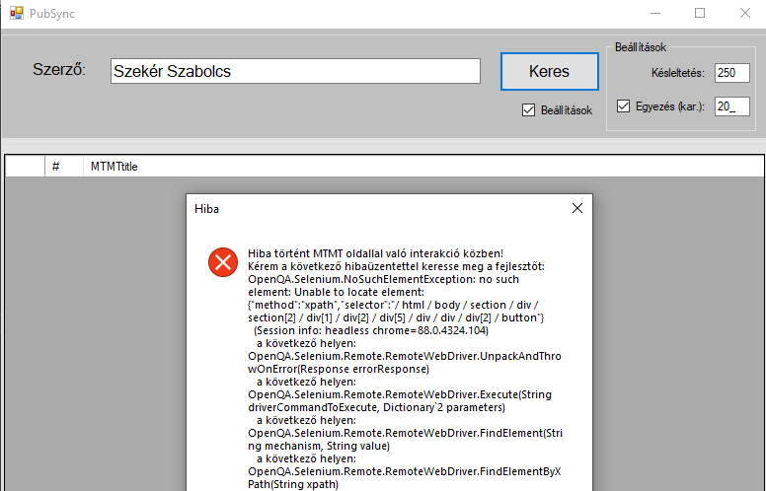
Hibakezelés

Slide 10
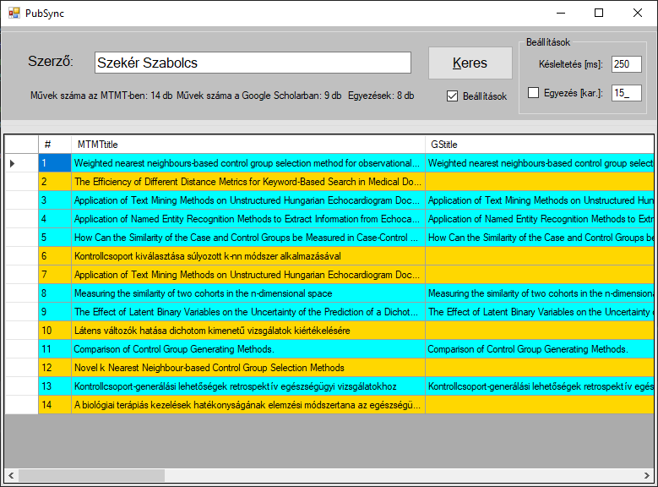
Késleltetés beállítás

Slide 11
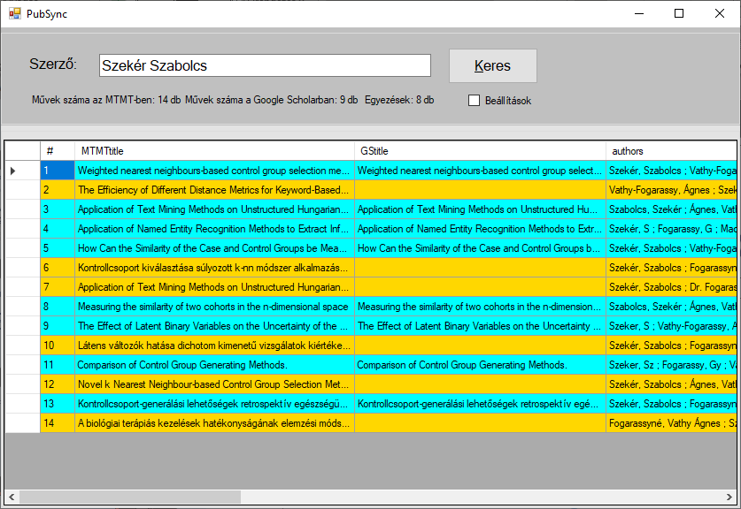
Teljes cím egyezőség keresés

Slide 12
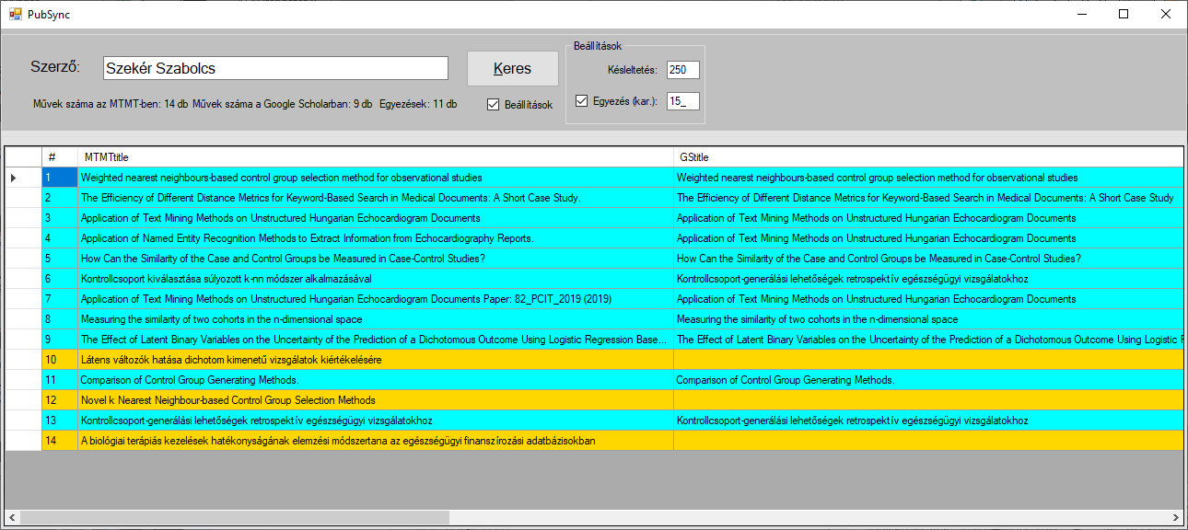
Részcím egyezőség vizsgálata

Slide 13
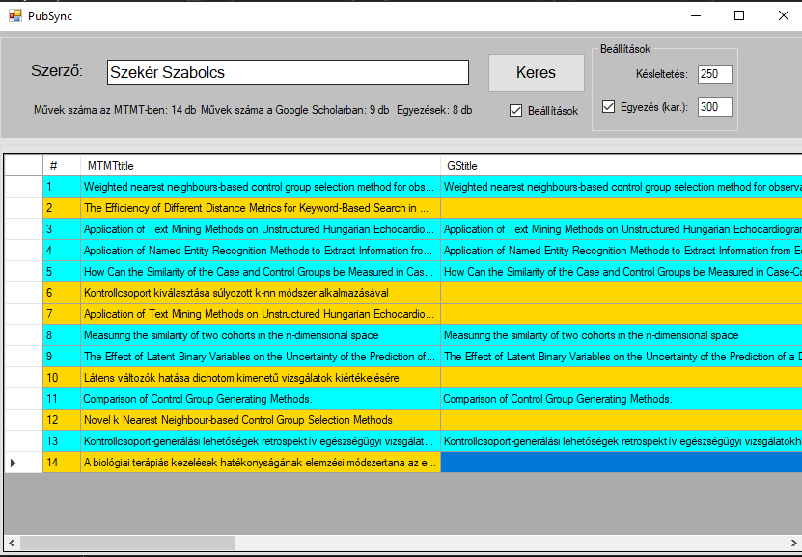
Túl hosszú karaktersorozat egyezésének vizsgálata

Slide 14
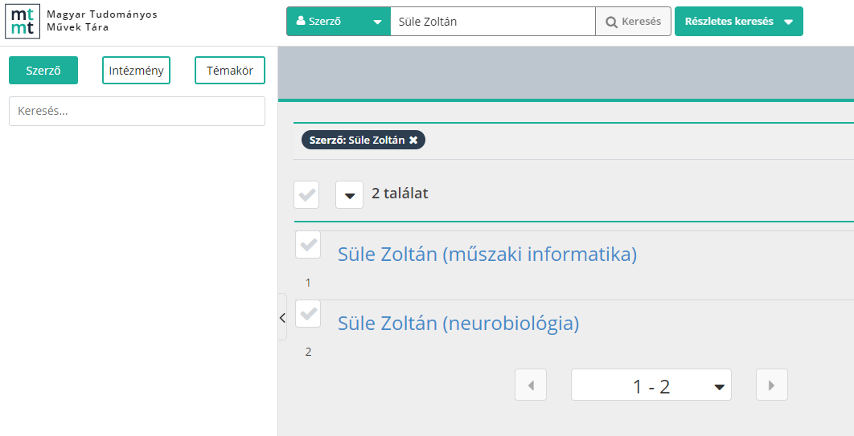
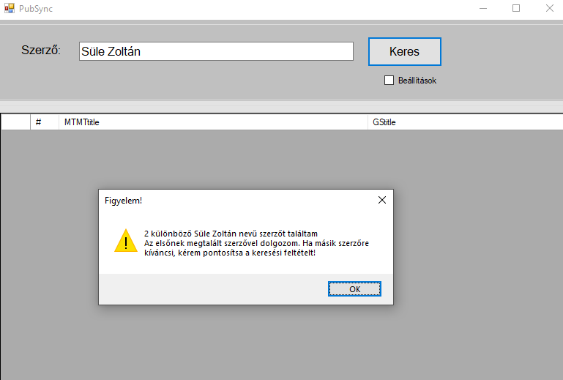
Több azonos nevű szerző kezelése

Slide 15
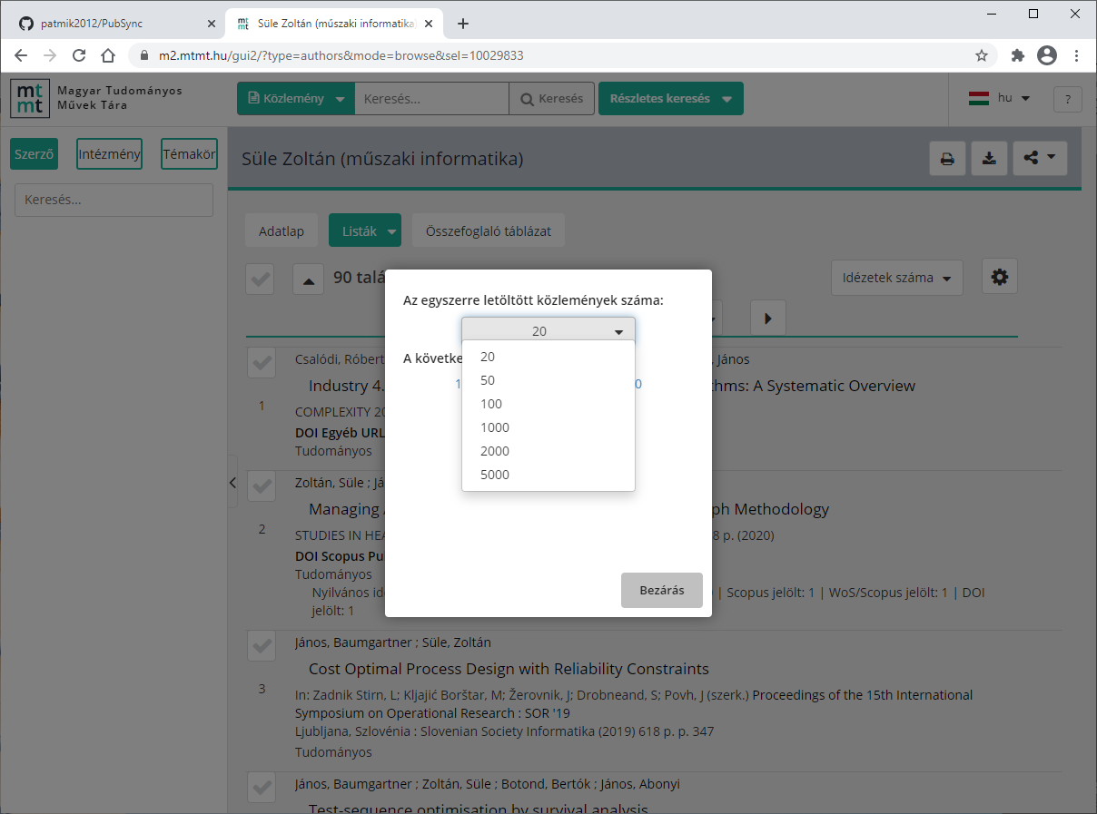
Alapértelmezett megjelenítésnél több találat kezelése

Slide 16
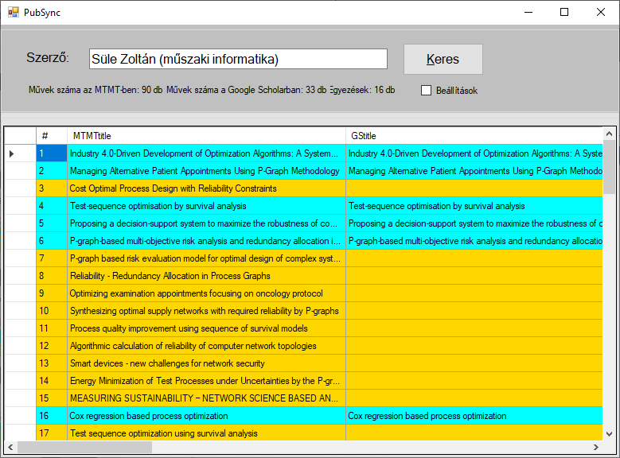
Szerzőre keresés területtel együtt

Slide 17
Köszönjük a figyelmet!
Kérdésekre szívesen válaszolunk!

